Slide 1
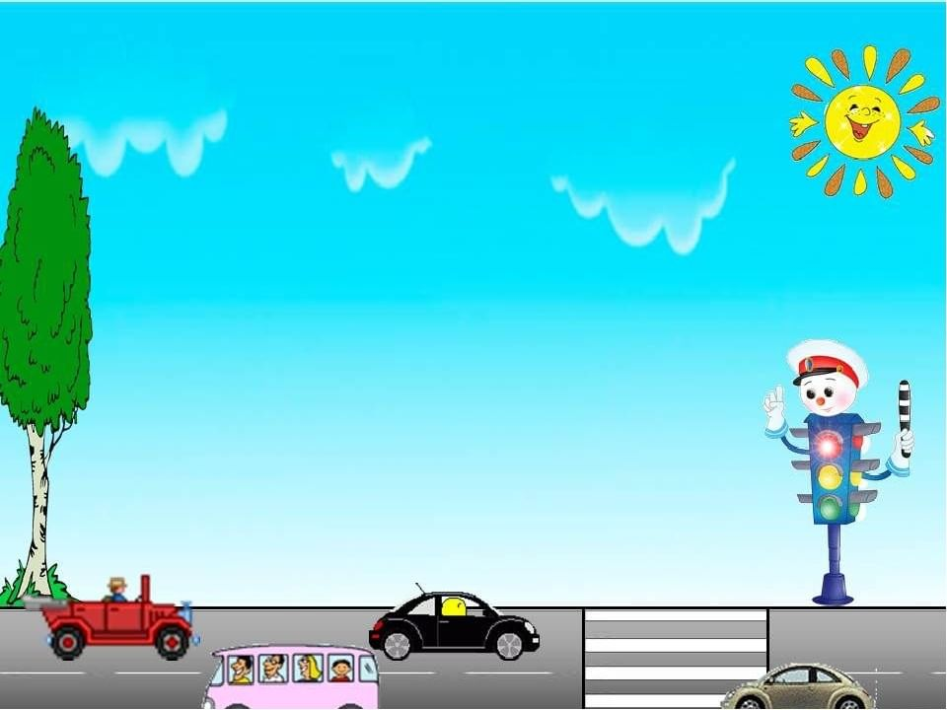
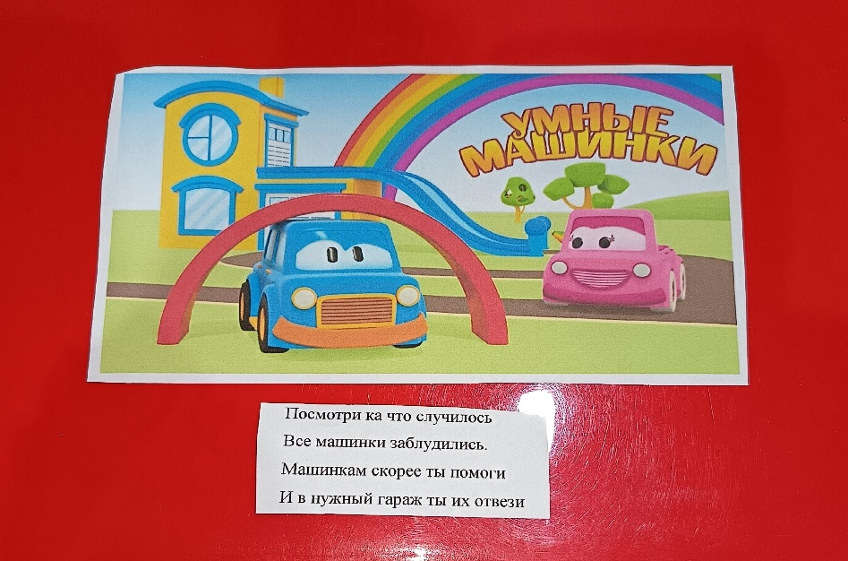
Дидактическая игра
«Умные машины»
Младшая группа
МОАУ «СОШ № 52 г. Орска
Воспитатель: Абдулина Ольга Петровна»

Slide 2

Цель:
Формировать представления детей о различных
видах транспорта
закреплять знания о сенсорных эталонах цвета,
упражнять в различении предметов по форме и величине, цвету;
развивать наглядно-образное мышление,
развивать способность объединять предметы на основании определенных признаков (классификация)

Slide 3
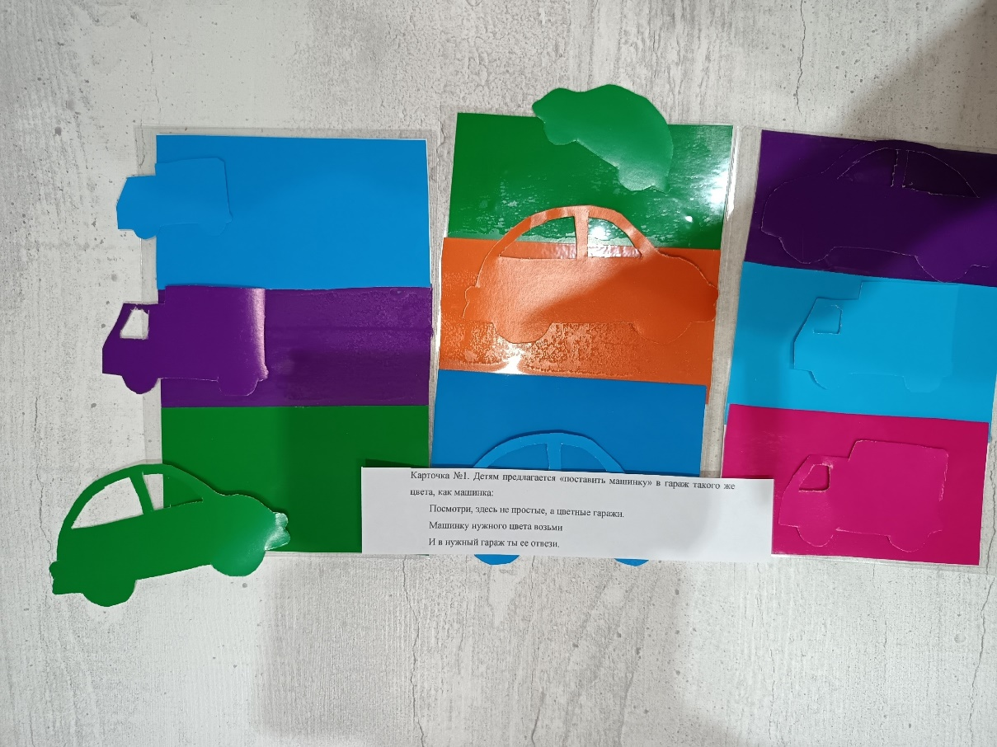
Карточка №1. Детям предлагается «поставить машинку» в гараж такого же цвета, как машинка:
Посмотри, здесь не простые, а цветные гаражи.
Машинку нужного цвета возьми
И в нужный гараж ты ее отвези.

Slide 4
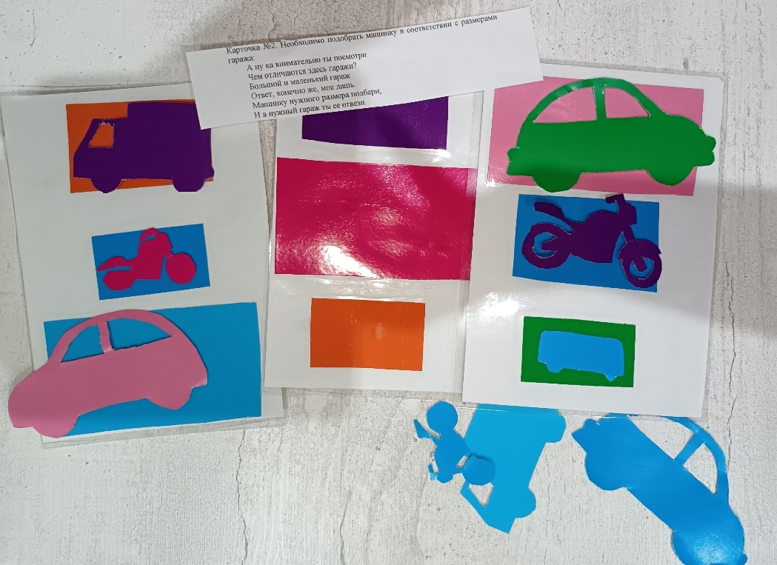

Карточка №2. Необходимо подобрать машинку в соответствии с размерами гаража:
А ну ка внимательно ты посмотри
Чем отличаются здесь гаражи?
Большой и маленький гараж
Ответ, конечно же, мне дашь.
Машинку нужного размера подбери,
И в нужный гараж ты ее отвези.

Slide 5
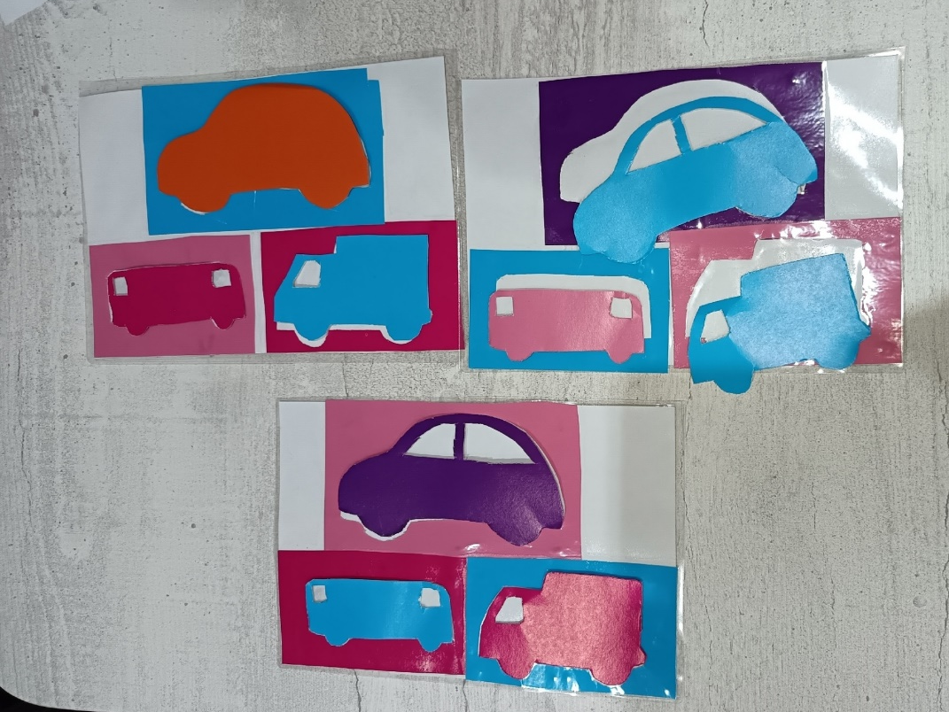

Карточка №3. Надо подобрать машинку соответственно силуэту в гараже:
Посмотри, какие разные здесь гаражи.
В каждом своя машинка живет,
Смотри на картинку и смело вперед!

Slide 6
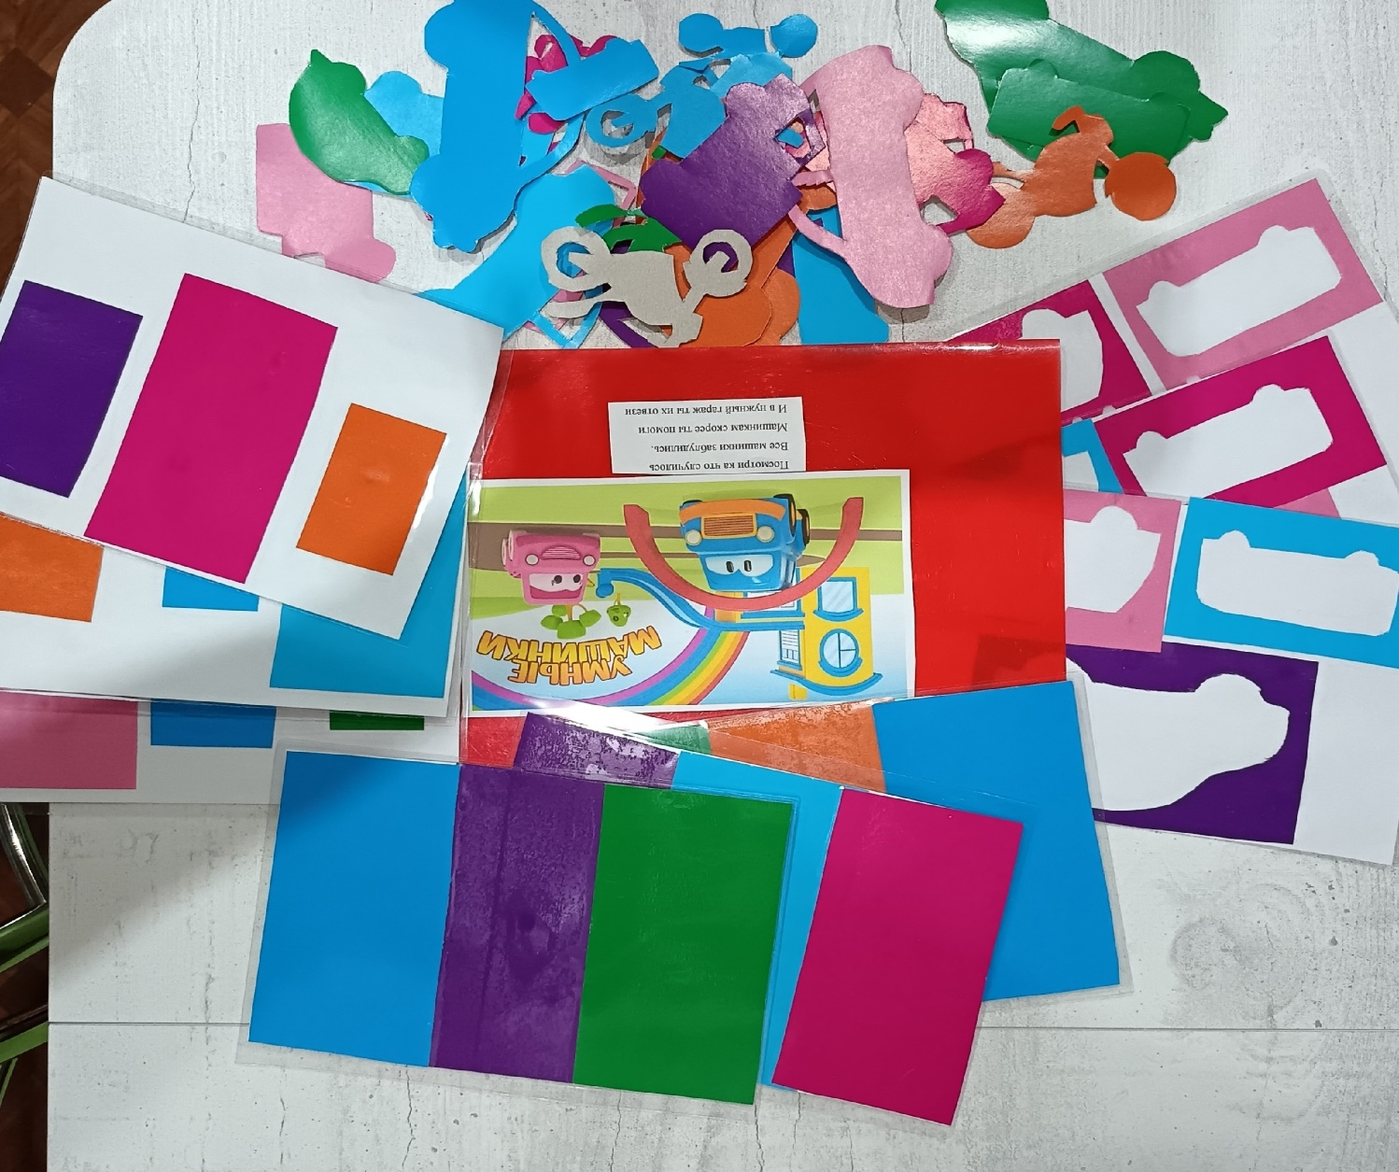
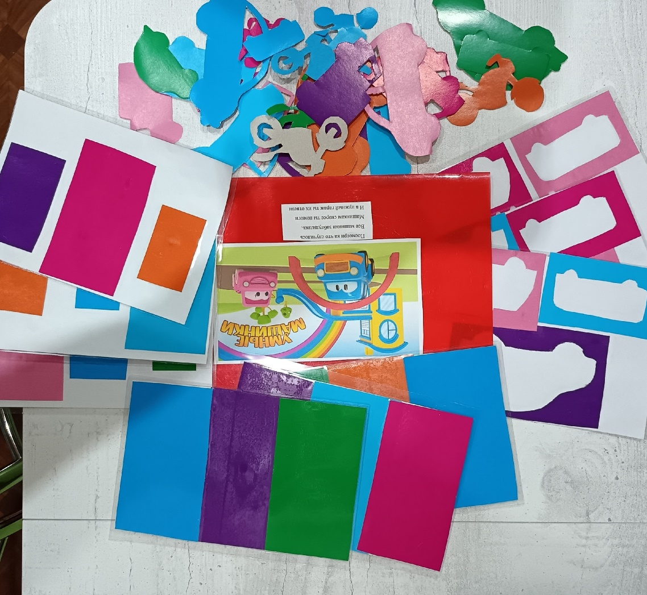

Slide 7

Спасибо за внимание

